Slide 1
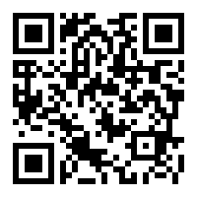
ระบบขอเบิกเงิน สำหรับส่วนราชการผู้เบิก https://dps.cgd.go.th/e-learning/pre-payment/1

